Slide 1
Чинадіївський дошкільний навчальний заклад (дитячий будинок) інтернатного типу
Закарпатської обласної ради
ПОРТФОЛІО
вчителя - дефектолога
ГАНЬКОВИЧ Мар'яни Анатоліївни

Slide 2
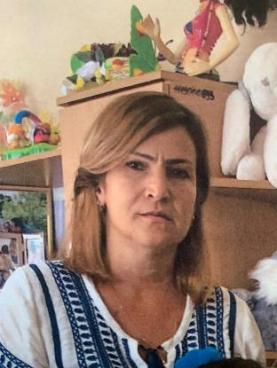
ГАНЬКОВИЧ
Мар'яна Анатоліївна
Дата народження: 01.01.1972р.
Освіта: вища
Спеціальність: «Дошкільне виховання», вихователь, дефектолог (логопед).
Кваліфікаційна категорія: “спеціаліст”
Курси підвищення кваліфікації:
ЗІППО 2021- 2023р.р.
та УЖНУ 2023р
Дата попередньої атестації:
Атестуюсь вперше
Педагогічний стаж – 19р.6м.
На посаді вчителя - дефектолога: 2р.6м

Slide 3
Проблемне питання
Формування навичок та вмінь у дітей з особливими освітніми потребами, які необхідні для свідомого та самостійного (на скільки це можливо) вирішення різноманітних життєвих проблем та соціалізації.

Slide 4
Мій життєвий принцип
«Бути самій
людиною й дитиною,
щоб навчити дитину»

Slide 5
Педагогічне кредо
«Найкращий спосіб зробити дітей хорошими – це зробити їх щасливими»

Slide 6
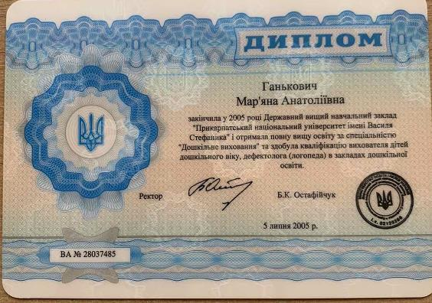
У 2005р. закінчила Державний вищий навчальний заклад «Прикарпатський національний університет ім. В. Стефаника» і отримала повну вищу освіту за спеціальністю «Дошкільне виховання» та здобула кваліфікацію вихователя дітей дошкільного віку, дефектолога (логопеда) в закладах дошкільної освіти.

Slide 7
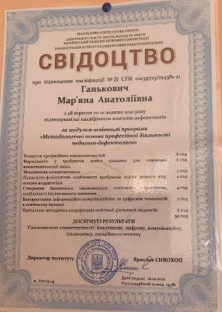
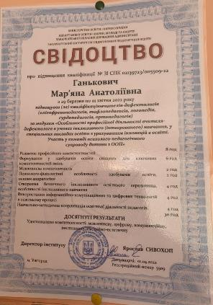
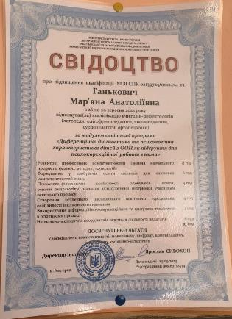
У 2021 - 2023 р.р. проходила курси підвищення кваліфікації в Закарпатському обласному інституті післядипломної педагогічної освіти

Slide 8
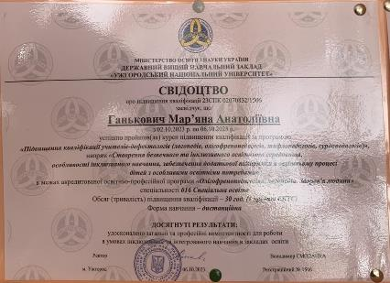
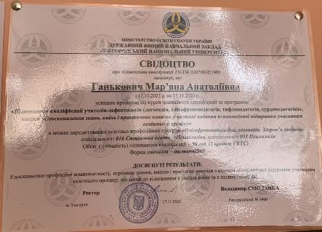
У 2023 році проходила курси підвищення кваліфікації в
Ужгородському національному університеті

Slide 9
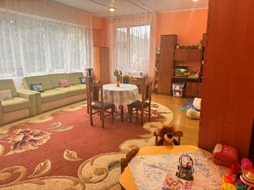
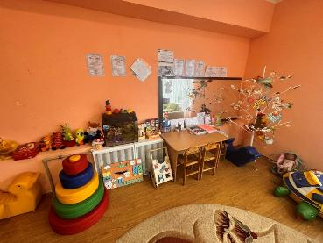
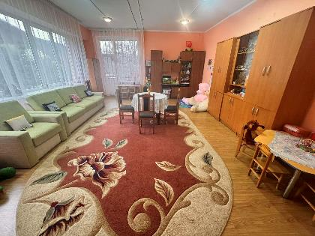
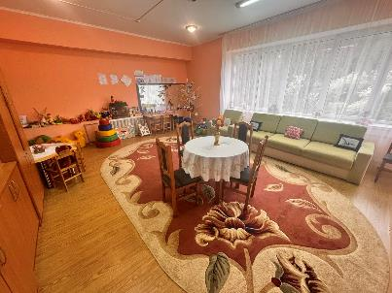
Кабінет вчителя - дефектолога

Slide 10
Робота з учасниками навчально – виховного процесу

Slide 11
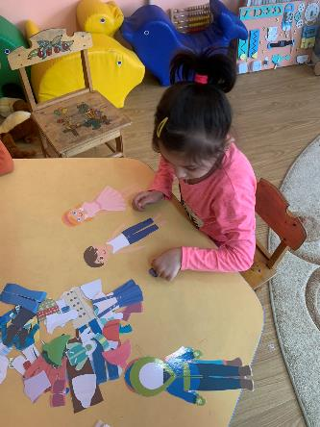
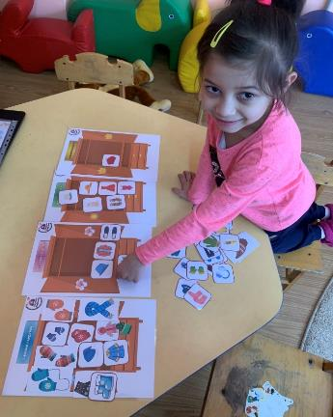
Соціально – побутове орієнтування

Slide 12
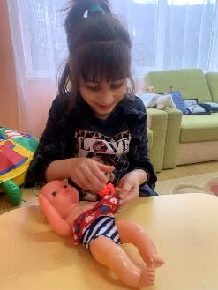
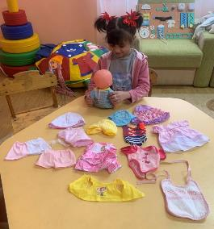
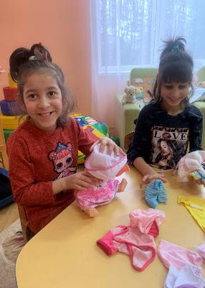
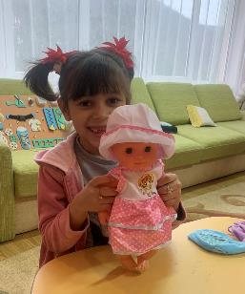
Одяг по сезону

Slide 13
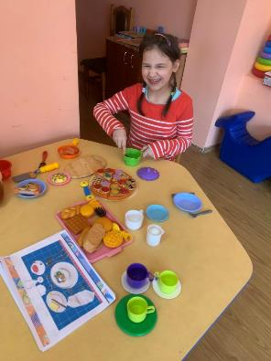
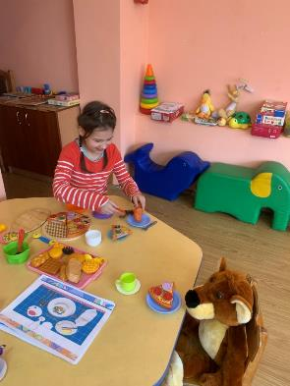
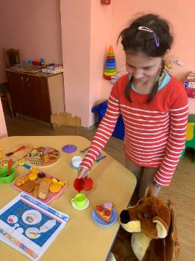
Сервіровка столу

Slide 14
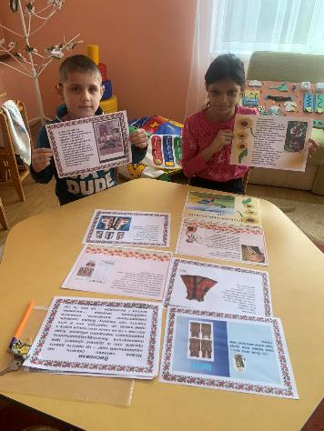
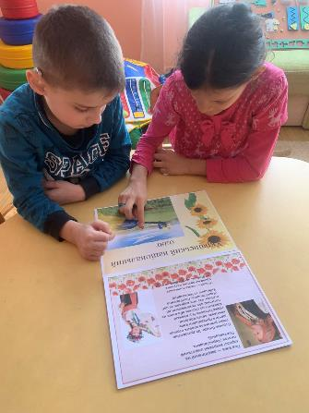
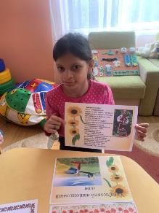
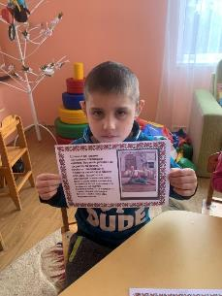
Український національний одяг

Slide 15
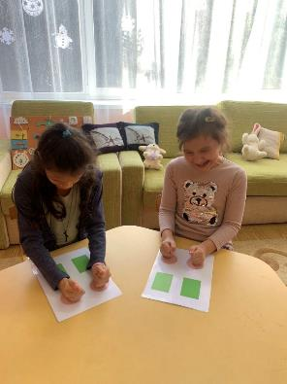
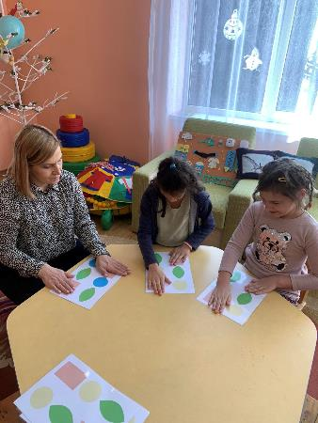
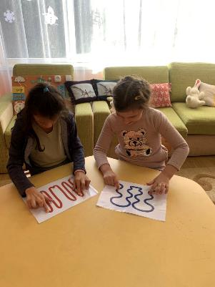
Кінезіологічні вправи

Slide 16
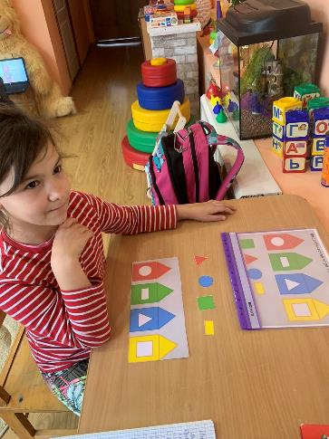
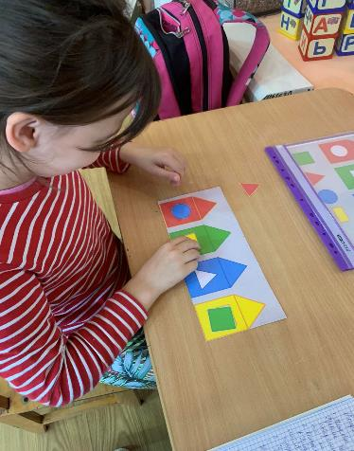

Slide 17
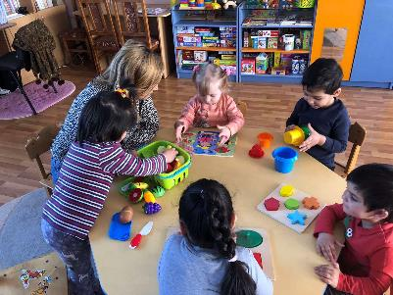
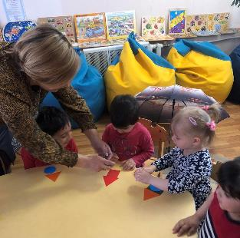
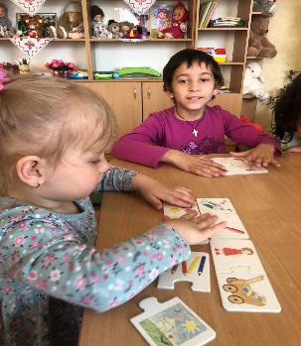
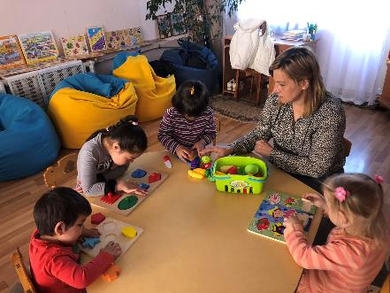

Slide 18
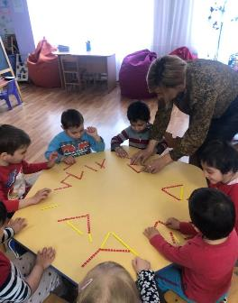
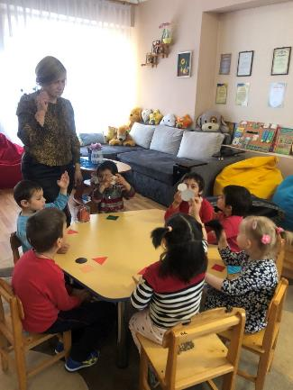
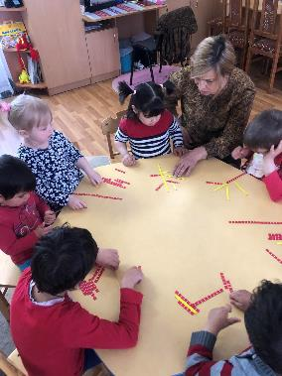
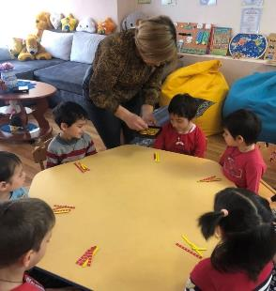

Slide 19
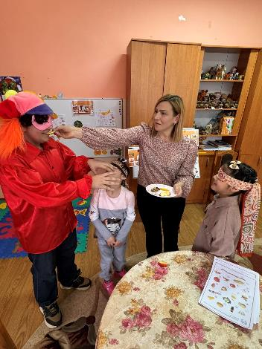
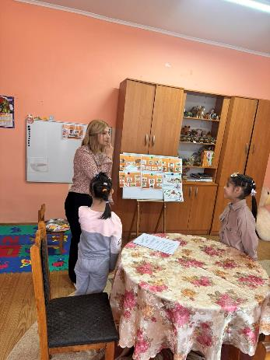
Заняття
«Корисні та шкідливі продукти»

Slide 20
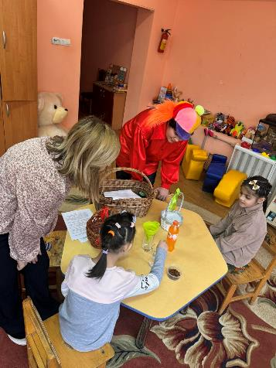
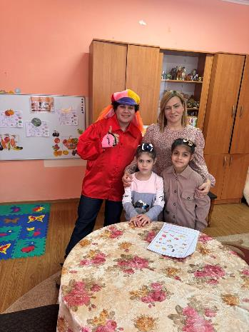

Slide 21


